Slide 1
Les sciences économiques et sociales au lycée

Slide 2
SOMMAIRE
Objectifs de la réforme du baccalauréat et du lycée
Une nouvelle organisation du lycée d’enseignement général
L’évaluation au baccalauréat
L’enseignement de sciences économiques et sociales dans le cycle terminal
Construire son projet d’orientation : organisation du cycle terminal
Construire son projet d’orientation : comment choisir ses enseignements de spécialité ?
Quelles associations possibles et pour quelles études supérieures ?

Slide 3
Objectifs de la réforme du baccalauréat et du lycée
Simplifier un examen dont l’organisation est devenue trop complexe.
Renforcer l’examen pour permettre aux élèves de mieux préparer leur réussite dans l’enseignement supérieur.
Mieux valoriser le travail des élèves en prenant en compte l’ensemble des résultats du cycle terminal (première, terminale).
Mieux accompagner les élèves dans la conception de leur projet d’orientation.

Slide 4
Une nouvelle organisation du lycée
La classe de seconde reste une classe de détermination : chaque élève consolide et approfondit ses acquis du collège et construit son projet d’orientation.
Cycle terminal : une spécialisation progressive
  Classe de première : choix de trois enseignements de spécialité (et éventuellement d’option facultative)
  Classe de terminale : choix de deux enseignements de spécialité (et éventuellement d’option facultative)

Slide 5
L’organisation du cycle terminal

Slide 6
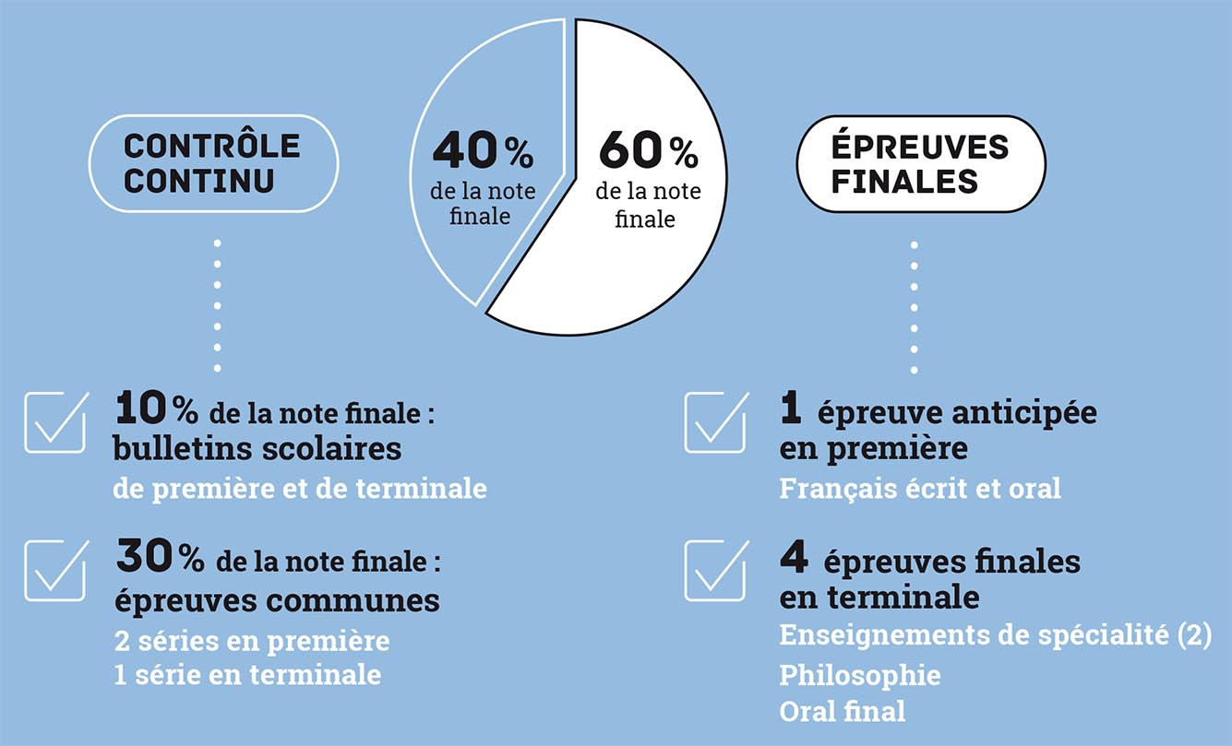
l’évaluation au baccalauréat

Slide 7
L’enseignement de sciences économiques et sociales dans le cycle terminal
Les sciences économiques et sociales reposent sur trois disciplines scientifiques : science économique, sociologie et science politique.
Cet enseignement permet aux élèves de se former :
  par l’approfondissement de la maitrise de compétences transversales, notamment : mobilisation de connaissances, analyse de documents variés, construction d’une argumentation, exercice du sens critique, maîtrise de la langue écrite et orale :
  par l’acquisition de modes de raisonnement scientifiques ;
  par l’acquisition des concepts, méthodes et problématiques essentiels de la science économique, de la sociologie et de la science politique ;
  par l’étude d’objets appréhendés grâce aux regards croisés de la science économique, la sociologie et la science politique.
Les sciences économiques et sociales aident ainsi les élèves à mieux comprendre les phénomènes économiques et sociaux contemporains et à participer au débat public de façon éclairée.

Slide 8
L’enseignement de sciences économiques et sociales dans le cycle terminal
Les programmes de sciences économiques et sociales du cycle terminal prolongent et approfondissent les thèmes abordés en classe de seconde.
Ils ont été élaborés de façon progressive sur le cycle terminal :
  il s’agit tout d’abord d’étudier les concepts et méthodes de raisonnement fondamentaux de la science économique, la sociologie et la science politique
  puis, d’appréhender des phénomènes plus complexes.
Les démarches pédagogiques reposent sur une forte implication des élèves dans les apprentissages.
Les épreuves d’évaluation au baccalauréat permettent de former les élèves aux exigences de l’enseignement supérieur (capacité d’analyse, capacité de traitement d’information, capacité d’argumentation et de raisonnement, maîtrise de l’expression écrite).

Slide 9
L’enseignement de sciences économiques et sociales dans le cycle terminal
Exemples de thèmes étudiés dans le cycle terminal :
  Science économique :
    Comment les marchés fonctionnent-ils ?
    Quelles sont les défaillances du marché ?
    Comment les agents économiques se financent-ils ?
    Qu’est-ce que la monnaie et comment est-elle créée ?
  Sociologie et science politique :
    Comment expliquer les comportements sociaux ?
    Comment le lien social évolue-t-il ?
    Qu’est-ce que l’opinion publique ?
    Comment expliquer le vote ?
  Regards croisés :
    Quelle gestion du risque dans les sociétés contemporaines ?
    Comment les entreprises sont-elles organisées et gouvernées ?

Slide 10
Une préparation à Des études supérieures variées
Classes préparatoires aux grandes écoles : économiques et commerciales ; Lettres et sciences sociales
Formations universitaires : science économique et gestion, droit et science politique, sociologie, administration économique et sociale (AES), Langues étrangères appliquées (LEA), Instituts d’études politiques (IEP), etc.
Écoles spécialisées : écoles de commerce et de management, écoles de communication et de journalisme, écoles dans les domaines de la santé, du social, etc.
IUT et BTS, notamment dans les domaines suivants : gestion et management, carrières juridiques et sociales, techniques de commercialisation, logistique, information-communication, etc.

Slide 11
CONSTRUIRE son projet d’orientation : organisation du cycle terminal
CLASSE DE PREMIÈRE
Trois enseignements de spécialité (obligatoire) : Arts Histoire-géographie, géopolitique et sciences politiques Langues, littératures et cultures étrangères Littérature et langues et cultures de l’Antiquité Mathématiques Numériques et sciences informatiques Physique-chimie Sciences de la vie et de la Terre Sciences de l’ingénieur Sciences économiques et sociales
Un enseignement optionnel (facultatif) : Langue vivante C Arts EPS Langues et cultures de l’Antiquité (Grec ; Latin)

Slide 12
CONSTRUIRE son projet d’orientation : organisation du cycle terminal
CLASSE DE TERMINALE
Deux enseignements de spécialité parmi ceux choisis en première (obligatoire) : Arts Histoire-géographie, géopolitique et sciences politiques Langues, littératures et cultures étrangères Littérature et langues et cultures de l’Antiquité Mathématiques Numériques et sciences informatiques Physique-chimie Sciences de la vie et de la Terre Sciences de l’ingénieur Sciences économiques et sociales
Deux enseignements optionnels (facultatif)
Un enseignement parmi : Langue vivante C Arts EPS Langues et cultures de l’Antiquité (Grec ; Latin) | Un enseignement parmi : Mathématiques expertes Mathématiques complémentaires Droit et grands enjeux du monde contemporain

Slide 13
Construire son projet d’orientation : comment choisir ses enseignements de spécialité ?
F
O
R
M
A
T
I
O
N
S
D
U
S
U
P
E
R
I
E
U
R
Attentes de l’enseignement supérieur
C
o
n
t
e
n
u
s
d
i
s
c
i
p
l
i
n
a
i
r
e
s
C
o
m
p
é
t
e
n
c
e
s
a
t
t
e
n
d
u
e
s
T
E
R
M
I
N
A
L
E
:
d
e
u
x
e
n
s
e
i
g
n
e
m
e
n
t
s
d
e
s
p
é
c
i
a
l
i
t
é
P
R
E
M
I
E
R
E
:
t
r
o
i
s
e
n
s
e
i
g
n
e
m
e
n
t
s
d
e
s
p
é
c
i
a
l
i
t
é
Notes:
La présentation permet une double lecture soit en partant du choix des spécialités (de l’amont vers l’aval), soit en partant des formations de l’enseignement supérieur et des domaines d’activités et métiers qui y sont liés (de l’aval vers l’amont).

Slide 14
Quelles associations d’enseignements de spécialité avec les ses ?
Exemples de parcours
  SES – Mathématiques – Sciences de la vie et de la terre
  SES – Mathématiques – Histoire géographie, géopolitique, science politique
  SES – Mathématiques – Humanités, littérature et philosophie
  SES – Humanités, littérature et philosophie – Histoire géographie, géopolitique, science politique
  SES – Humanités, littérature et philosophie + Art
  Etc.
Une vue d’ensemble

Slide 15
CPGE
- Lettres et sc.oc. B/L
- Éco et comm.
- Droit et gestion
- Eco et gestion
LICENCES
- Economie – gestion- management
- AES / Sc. hum. et soc.
Psychologie
- MIASH
- Dipl. compta et gestion
- Administration publique
- Droit
- LEA
Etudes supérieures envisageables
Deux spécialités en terminale
Trois spécialités en première
SES
+
Arts
MATHS
SES
+
maths
+
SVT
Enseignements optionnels possibles
Mathématiques expertes
ou
Droit et grands enjeux du monde contemporain
DUT
- Gest. Entrep. Admi.
- Techniques de commerciali-sation
- Carrières sociales
LICENCES
STAPS
Psychologie
    Sciences Sanitaires
    et sociales
SES
+
SVT
DUT
- Production / Hygiène, Sécurité, Environnement
Enseignements optionnels possibles
Mathématiques complémentaires
ou
Droit et grands enjeux du monde contemporain
MATHS
ECOLE
- Infirmières
+
SVT
Réalisé par le
Groupe de Ressources Disciplinaires de SES
de l’Académie de Lyon

Slide 16
Etudes supérieures envisageables
LICENCES
- Economie – gestion- management
- AES / Sc. hum. et soc.
Psychologie
- MIASH
- Dipl. compta et gestion
- Administration publique
- Droit
- LEA
CPGE
- Lettres et sc.oc. B/L
- Éco et comm.
- Droit et gestion
Eco et gestion
Enseignements optionnels possibles
Mathématiques complémentaires
ou
Droit et grands enjeux du monde contemporain
Deux spécialités en terminale
Trois spécialités en première
SVT
SES
+
Arts
Maths
ECOLES
- IEP
- Ecoles de journalisme
- Formations du social
SES
+
Maths
+
HGGSP
Enseignements optionnels possibles
Mathématiques expertes
ou
Droit et grands enjeux du monde contemporain
DUT
- Gest. Entrep. Admi.
- Techniques de commerciali-sation
- Carrières sociales
SES
LICENCES
- Droit Sciences Po
- Sociologie
- Sciences de l’Homme
- Sciences Sociales
- Histoire
- Géographie – aménagement du territoire
- Sciences de l’éducation
- Communication
+
HGGSP
Maths
+
CPGE
- D1
HGGSP
DUT
- Carrières sociales
- Info-com -journalisme
Réalisé par le
Groupe de Ressources Disciplinaires de SES
de l’Académie de Lyon

Slide 17
Etudes supérieures envisageables
CPGE
- Lettres et sc.oc. B/L
- Éco et comm.
- Droit et gestion
Eco et gestion
LICENCES
- Economie – gestion- management
- AES / Sc. hum. et soc.
Psychologie
- MIASH
- Dipl. compta et gestion
- Administration publique
- Droit
- LEA
Deux spécialités en terminale
Trois spécialités en première
SVT
SES
SES
+
Maths
+
Humanités
Littérature
Philo
+
Maths
LICENCES
Sociologie
Sciences de l’éducation
- Sciences de l’Homme
Droit
Sciences Po
Philosophie
DUT
- Gest. Entrep. Admi.
- Techniques de commerciali-sation
- Carrières sociales
SES
+
Humanités
Littérature
Philo
Enseignements optionnels possibles
Mathématiques expertes
ou
Droit et grands enjeux du monde contemporain
DUT
- Carrières sociales
Maths
Enseignements optionnels possibles
Mathématiques complémentaires
ou
Droit et grands enjeux du monde contemporain
+
Humanités
Littérature
Philo
CPGE
- D1
ECOLES
- Formations du social
Réalisé par le
Groupe de Ressources Disciplinaires de SES
de l’Académie de Lyon

Slide 18
Etudes supérieures envisageables
CPGE
- Droit-économie
Enseignement optionnel possible
Droit et grands enjeux du monde contemporain
ECOLES
- Formations du social
Trois spécialités en terminale
DUT
- Carrières sociales
SVT
SES
Trois spécialités en première
+
LICENCES
Sociologie
Sciences de l’éducation
- Sciences de l’Homme
Droit
Sciences Po
Philosophie
Humanités
Littérature
Philo
Arts
ECOLES
- IEP
- Ecoles de journalisme
- Formations du social
SES
+
HGGSP
+
SES
Humanités
Littérature
Philo
LICENCES
- Droit Sciences Po
- Sociologie
- Sciences de l’Homme
- Sciences Sociales
- Histoire
- Géographie – aménagement du territoire
- Sciences de l’éducation
- Communication
+
HGGSP
Humanités
Lettres
Philo
+
HGGSP
CPGE
- Droit-économie
DUT
- Carrières sociales
- Info-com -journalisme
Réalisé par le
Groupe de Ressources Disciplinaires de SES
de l’Académie de Lyon

Slide 19
Etudes supérieures envisageables
Enseignement optionnel possible
Droit et grands enjeux du monde contemporain
LICENCES
Information Communication
Double licence droit et arts
Deux spécialités en terminale
SVT
SES
Trois spécialités de première
+
DUT
GACO - Arts
Information communication
Arts
Arts
LICENCES
Sociologie
Sciences de l’éducation
- Sciences de l’Homme
Droit
Sciences Po
Philosophie
SES
+
ARTS
+
Humanités
Littérature
Philo
ECOLES
- Ecole d’art et de design
SES
+
Humanités
Littérature
Philo
DUT
- Carrières sociales
Arts
+
Humanités
Lettres
Philo
CPGE
- Droit-économie
ECOLES
- Formations du social
Réalisé par le
Groupe de Ressources Disciplinaires de SES
de l’Académie de Lyon

Slide 20
LICENCES
STAPS
Psychologie
Sciences Sanitaires et sociales
LICENCES
- Economie – gestion
- MSH / AES
TQM
Psychologie
- MIASH
- DCG
- Administration publique
- Droit
- LEA
DUT
- Production / Hygiène, Sécurité, Environnement
CPGE
- Lettres et sc. soc. B/L
- Éco et comm.
- Droit et gestion
Eco et gestion
ECOLES
- Infirmières
LICENCES
Information Communication
Double licence droit et arts
DUT
GACO - Arts
Information communication
SVT
ARTS
MATHS
DUT
- GEA
- GACO
- Techniques de commercialisation
- Carrières sociales
ECOLES
- Écoles d’art et de design
LICENCES
- LEA
- Communication
- LLCR
- Sciences sociales
- Sciences de l’Homme
- Géographie – Aménagement du territoire
SES
ECOLES
- IEP
- Ecoles de journalisme
- Formations du social
LLCE*
HGGSP
LICENCES
- Droit Sciences Po
- Sociologie
- Sciences de l’Homme
- Sciences Sociales
- Histoire
- Géographie – aménagement du territoire
- Sciences de l’éducation
- Communication
ECOLES
- Formations du social
Humanités
Littérature
Philo
DUT
- Information communication
- Carrières sociales
LICENCES
Sociologie
Sciences de l’éducation
- Sciences de l’Homme
Droit
Sciences Po
Philosophie
*LLCE = Langues Littératures
    et Cultures Étrangères
CPGE
- Droit et gestion
CPGE
- Droit et gestion
DUT
- Carrières sociales
ECOLES
- Formations du social
DUT
- Carrières sociales
- Info-com - journalisme

